Slide 1
消息认证码和散列函数 MAC & HASH

Slide 2
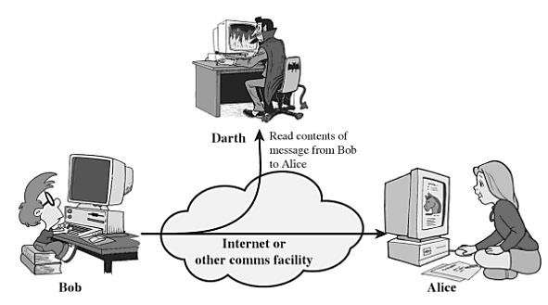
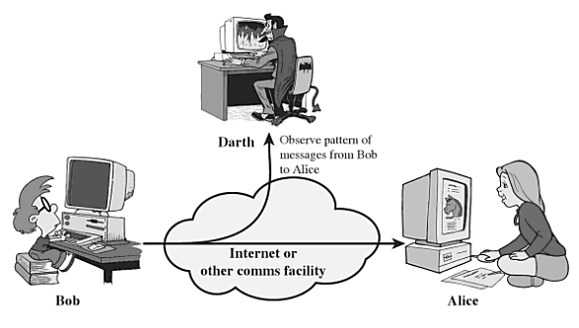
消息认证码概述
消息窃取
流量分析
被动攻击

Slide 3
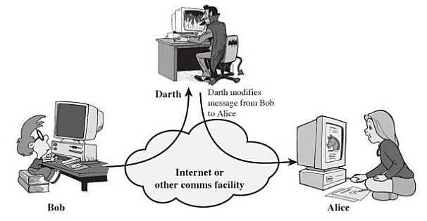

消息认证码概述
消息伪造
消息篡改
主动攻击

Slide 4
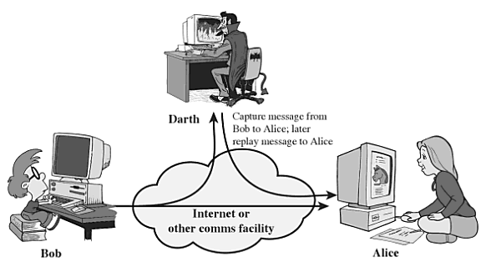
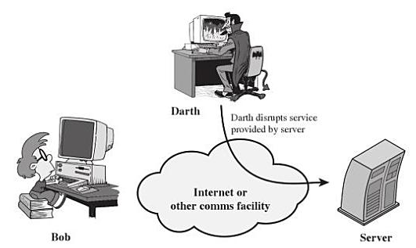
消息认证码概述
消息重放
拒绝服务攻击
主动攻击

Slide 5
消息认证码概述
直接对数据进行加密是否可以抵抗消息篡改或伪造？
如果不限制消息的内容或格式，直接加密消息不能抵抗消息篡改或伪造。

Slide 6
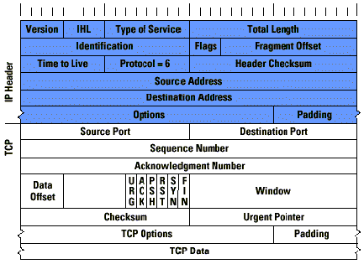
消息认证码概述
限制消息的内容或格式，直接加密消息是否可以能抵抗消息篡改或伪造?

Slide 7
消息认证码概述
加密算法不能抵抗消息篡改或伪造

Slide 8
消息认证码概述
删除TCP Data的后面数据
加密算法不能抵抗消息篡改或伪造

Slide 9
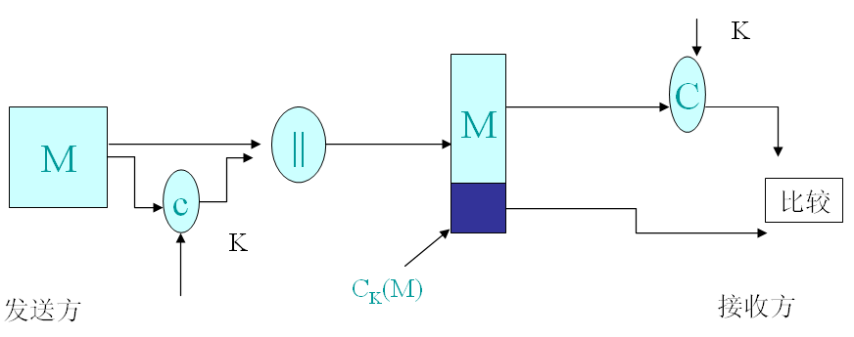
消息认证码概述
消息认证码（Message Authentication Code，MAC）
消息认证码是密码学的一个重要研究方向，是保证消息完整性的基本算法，利用密钥计算消息的认证信息。

Slide 10
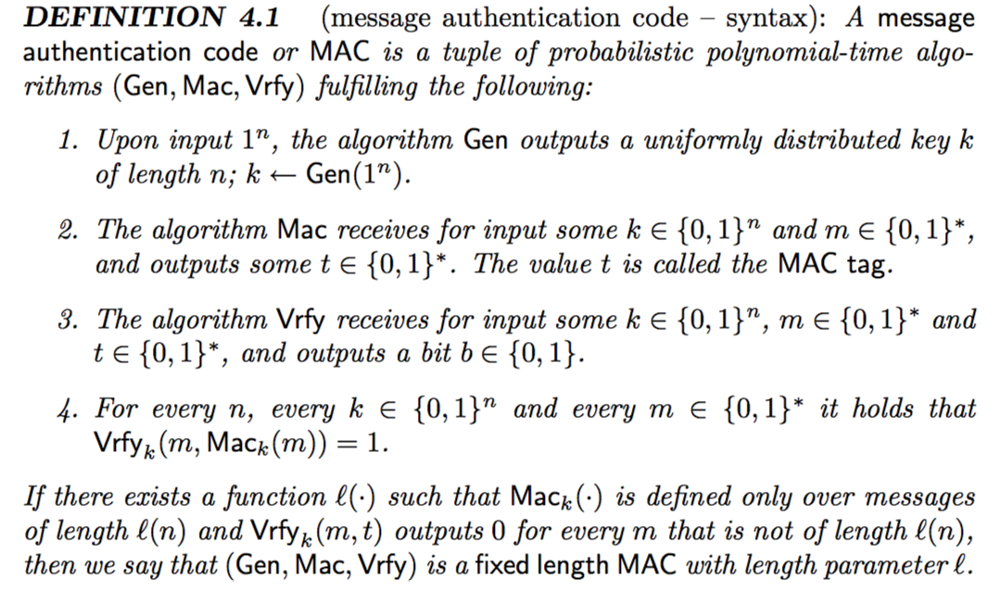
消息验证码算法

Slide 11
消息认证码概述
抵抗选择消息攻击的消息认证码
攻击者通过查询获得一些消息的消息认证码，不能构造出没有查询过的消息的消息认证码。

Slide 12
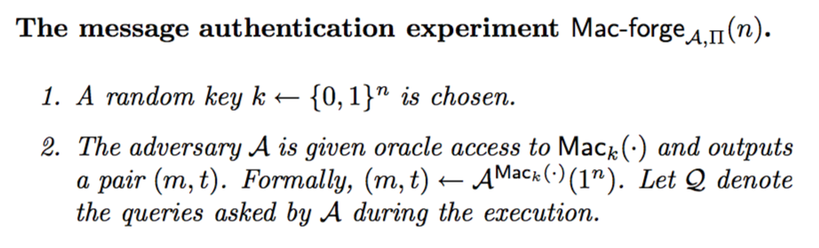

消息认证实验

Slide 13
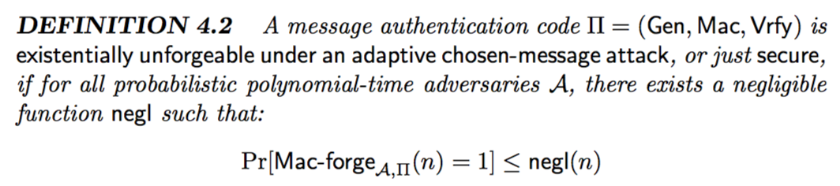
消息认证码安全标准

Slide 14
CBC-MAC
分组加密算法

Slide 15
CBC-MAC
分组加密算法

Slide 16
CBC-MAC
分组加密算法

Slide 17
CBC-MAC
分组加密算法

Slide 18
CBC-MAC
CBC-MAC与CBC 加密模式的区别？
CBC-MAC中消息长度n放到结尾是否安全？

Slide 19
散列函数（HASH函数）
单向函数（One-way Function） 已知x，计算y=f(x)容易。 已知y，计算x使得y=f(x)困难。
散列函数（Cryptographic HASH Function） 已知x，计算y=f(x)容易。 已知y，计算x使得y=f(x)困难。 y是定长的。

Slide 20
散列函数（HASH函数）
HASH函数 消息M可以是任意长度的数据。 HASH函数产生定长的输出。 给定消息M，计算它的Hash值h=H(M) 是很容易的。 任意给定h，则很难找到M使得h=H(M)，即给出Hash值，要求输入M在计算上是不可行的，即运算过程是不可逆的，这种性质称为函数的单向性。 给定消息M和其Hash值H(M)，要找到另一个M’，且M≠M’，使得H(M) =H(M’)在计算上是不可行的，这条性质被称为抗弱碰撞性。 对于任意两个不同的消息M≠M’，它们的摘要值不可能相同，这条性质被称为抗强碰撞性。

Slide 21
散列函数（HASH函数）
HASH函数 弱抗碰撞性保证对于一个消息M及其Hash值，无法找到一个替代消息M’ ，使它的Hash值与给定的Hash值相同。这条性质可用于防止伪造。 强抗碰撞性对于消息Hash函数的安全性要求更高，这条性质保证了对生日攻击的防御能力。

Slide 22
散列函数（HASH函数）
“生日攻击”问题 多少个人的生日会出现重合的概率会大于0.5？ 表示 个人中没有出现相同生日的概率。 表示 个人中出现相同生日的概率。 如何找到k的值？

Slide 23
散列函数（HASH函数）
“生日攻击”问题 q个元素 在 内随机取值，则出现不同 满足 的概率 :

Slide 24
散列函数（HASH函数）

Slide 25
散列函数（HASH函数）

Slide 26
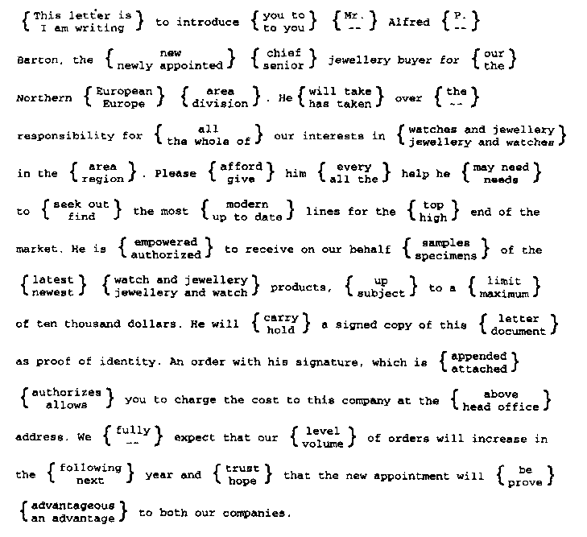
散列函数（HASH函数）
“生日攻击”问题

Slide 27
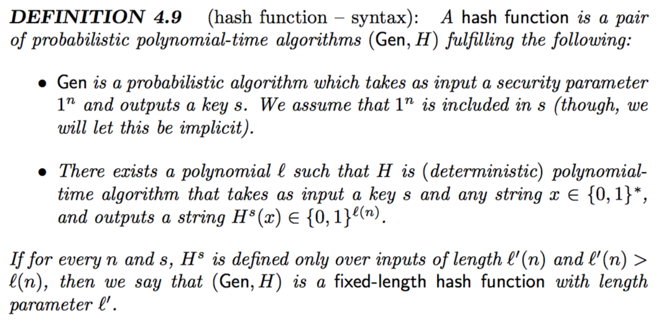
哈希函数定义

Slide 28
散列函数（HASH函数）
压缩函数：定长输入，定长输出。

Slide 29
散列函数（HASH函数）
预处理 给定一个比特串 ，其中 ，用公开算法构造
比特串 ，使得 ，记为
处理 设IV是长度为 的初始比特串，则计算

Slide 30
散列函数（HASH函数）
压缩函数
压缩函数
压缩函数

Slide 31
Merkle-Damgard结构
压缩
压缩
压缩
压缩

Slide 32
Merkle-Damgard结构

Slide 33
Merkle-Damgard结构
压缩
压缩
压缩
压缩
压缩
压缩
压缩
压缩

Slide 34
Merkle-Damgard结构
压缩
压缩
压缩
压缩

Slide 35
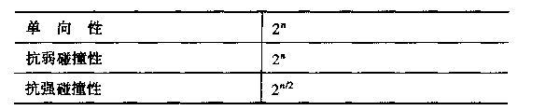
HASH算法的安全性
对于长度为n的理想HASH算法，找到原像、弱碰撞和强碰撞需要穷举的消息数分别为：
但实际上任何具体HASH算法实现都不是理想的HASH算法，密码学家希望穷举尽可能少的消息数攻破HASH算法。

Slide 36
NMAC
假设HASH算法是抗强碰撞的，该如何使用HASH算法构造抵抗选择消息攻击的MAC算法。
目前大多数HASH算法迭代运行压缩函数实现的，如果采用迭代结构的HASH算法则上面的MAC构造方案是不安全的。

Slide 37
NMAC
NMAC设计目标
无需修改地使用现有的散列函数。特别是，散列函数的软件实现执行很快，且程序代码是公开的和容易获得的。
当出现或获得更快的或更安全的散列函数时，对算法中嵌入的散列函数要能轻易地进行替换。
保持散列函数的原有性能不会导致算法性能的降低。
使用和处理密钥的方式很简单。
基于对嵌入散列函数合理的假设，对鉴别机制的强度有一个易懂的密码编码分析。

Slide 38
NMAC

Slide 39
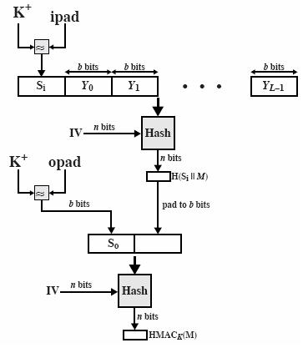
HMAC

Slide 40
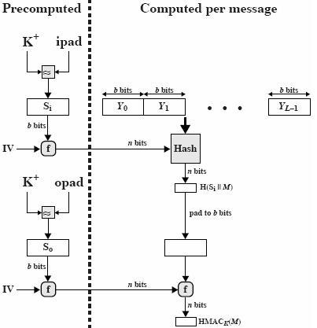
HMAC

Slide 41
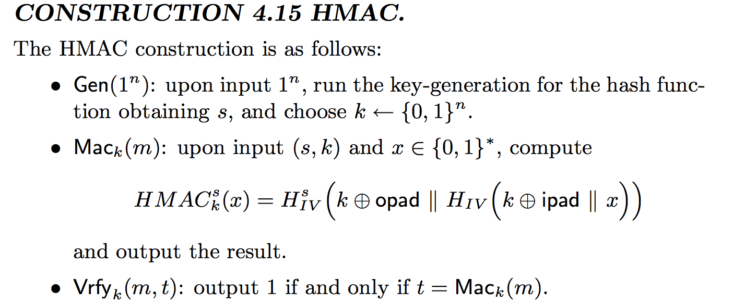
HMAC

Slide 42
MAC和HASH的关系
MAC可以有多种方式构造，其中基于HASH算法的MAC构造方法是一种主要方法。
HASH算法不仅可以用于MAC构造，还可以用于设计加密与数字签名等其他密码学算法。
选择密文攻击安全的加密方案？

Slide 43
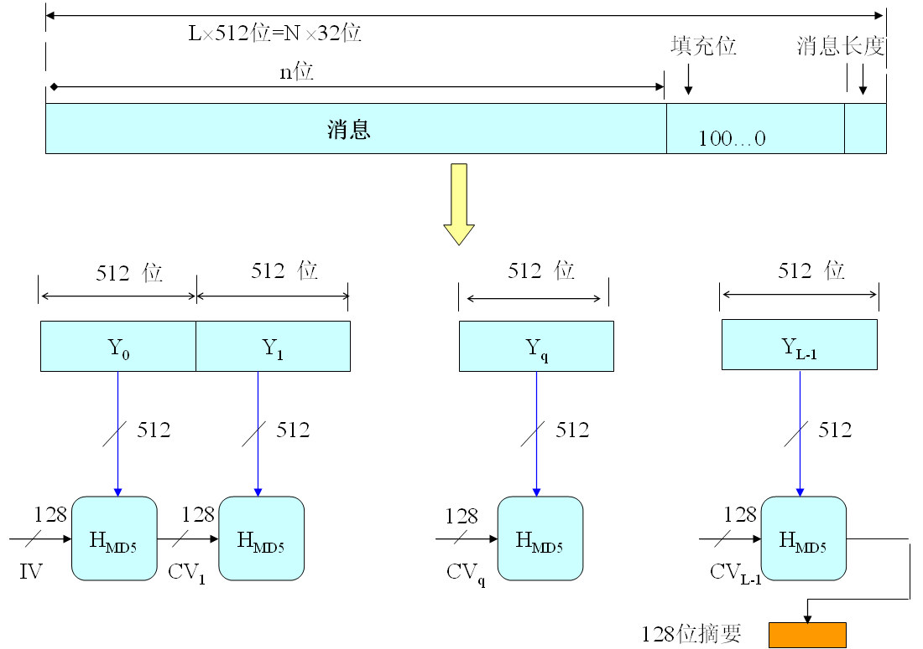
MD5算法
MD表示消息摘要(Message Digest，简记为MD)，MD5以512比特一块的方式处理输入的消息文本，每个块又划分为16个32比特的子块。算法的输出是由4个32比特的块组成，将它们级联成一个128比特的摘要值。MD5算法如图所示。

Slide 44
MD5算法
(1) 填充消息使其长度正好为512位的整数倍L
首先在消息的末尾处附上64比特的消息长度的二进制表示，n表示消息长度。然后在消息后面填充一个“1”和多个“0”，填充后的消息恰好是512比特的整倍长L。Y₀，Y₁，…，Y_{L-1}表示不同的512比特长的消息块，用M[0]，M[1]，…，M[N－1]表示各个Y_{q}中按32比特分组的字。
(2) 初始化缓冲区
算法中使用了128位的缓冲区，每个缓冲区由4个32比特的寄存器A，B，C，D组成，先把这4个寄存器初始化为：
A=01 23 45 67
B=89 AB CD EF
C=FE DC BA 98
D=76 54 32 10

Slide 45
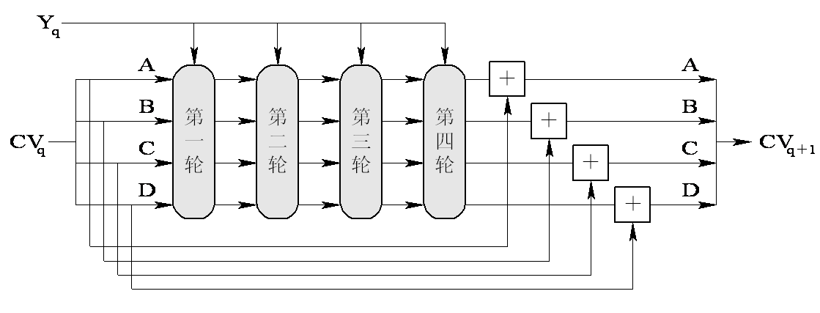
MD5算法
(3) 处理512位消息块，进入主循环
主循环的次数正好是消息中512位的块的数目L。先从Y₀开始，上一循环的输出作为下一循环的输入，直到处理完Y_{L-1}为止。

Slide 46
MD5算法
(3) 处理512位消息块，进入主循环
4轮处理具有相似的结构，但每轮处理使用不同的非线性函数。每轮共有16步。 经过64步处理后，ABCD中的值即为128位摘要。
复制A、B、C、D到AA、BB、CC、DD；
ABCD中三个寄存器的内容以非线性操作方式处理；
结果与32位子明文块M[k]及一个固定数T[i]相加；
结果左移S位，再与剩下的第四个寄存器的值相加；
最后的32位结果重新存入A、B、C、D中的一个。
每一回合操作，MD5使用不同的逻辑运算，将三个寄存器的内容以非线性方式进行处理。

Slide 47
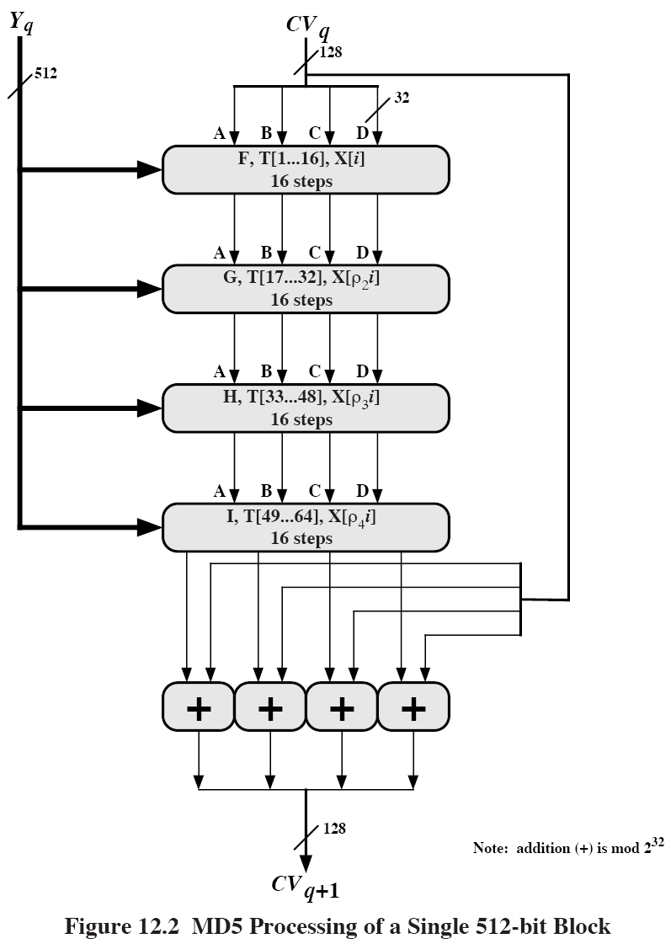
MD5算法

Slide 48
MD5算法
MD5中使用的逻辑函数如下：
每步骤的操作程序：
FF(A, B, C, D, M[k], S, T[i])：a←b + ((F(B, C, D,) + M[k], S, T[i])<<<S)
GG(A, B, C, D, M[k], S, T[i])：a←b + ((G(B, C, D,) + M[k], S, T[i])<<<S)
HH(A, B, C, D, M[k], S, T[i])：a←b + ((H(B, C, D,) + M[k], S, T[i])<<<S)
II(A, B, C, D, M[k], S, T[i])：a←b + ((I(B, C, D,) + M[k], S, T[i])<<<S)
轮数 | 表 示 | 定 义
1 | F(x, y, z) | (x•y)∨(x⁻¹•z)
2 | G(x, y, z) | (x•z)∨(y•z⁻¹)
3 | H(x, y, z) | x⊕y⊕z
4 | I(x, y, z) | y⊕(x•z⁻¹)

Slide 49
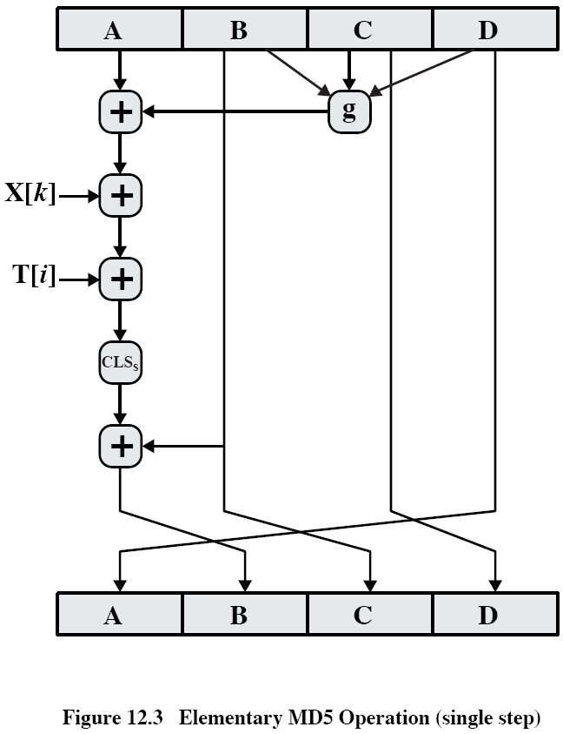
MD5算法

Slide 50
MD5算法
+：模2³²的加运算
常数T[i]的产生依据2³²*abs(sin(i))，i是弧度，取1~64
第四轮最后一步输出A、B、C、D，分别与AA、BB、CC、DD的值相加，成为处理下一个512位明文块的A、B、C、D的初值。完成最后一个明文块的处理后，A、B、C、D中的值就是最后的哈希值。

Slide 51
MD5算法
第一轮 FF(a,b,c,d,M0,7,0xd76aa478) FF(d,a,b,c,M1,12,0xe8c7b756) FF(c,d,a,b,M2,17,0x242070db) FF(b,c,d,a,M3,22,0xc1bdceee) FF(a,b,c,d,M4,7,0xf57c0faf) FF(d,a,b,c,M5,12,0x4787c62a) FF(c,d,a,b,M6,17,0xa8304613) FF(b,c,d,a,M7,22,0xfd469501) FF(a,b,c,d,M8,7,0x698098d8) FF(d,a,b,c,M9,12,0x8b44f7af) FF(c,d,a,b,M10,17,0xffff5bb1) FF(b,c,d,a,M11,22,0x895cd7be) FF(a,b,c,d,M12,7,0x6b901122) FF(d,a,b,c,M13,12,0xfd987193) FF(c,d,a,b,M14,17,0xa679438e) FF(b,c,d,a,M15,22,0x49b40821)
第二轮 GG(a,b,c,d,M1,5,0xf61e2562) GG(d,a,b,c,M6,9,0xc040b340) GG(c,d,a,b,M11,14,0x265e5a51) GG(b,c,d,a,M0,20,0xe9b6c7aa) GG(a,b,c,d,M5,5,0xd62f105d) GG(d,a,b,c,M10,9,0x02441453) GG(c,d,a,b,M15,14,0xd8a1e681) GG(b,c,d,a,M4,20,0xe7d3fbc8) GG(a,b,c,d,M9,5,0x21e1cde6) GG(d,a,b,c,M14,9,0xc33707d6) GG(c,d,a,b,M3,14,0xf4d50d87) GG(b,c,d,a,M8,20,0x455a14ed) GG(a,b,c,d,M13,5,0xa9e3e905) GG(d,a,b,c,M2,9,0xfcefa3f8) GG(c,d,a,b,M7,14,0x676f02d9) GG(b,c,d,a,M12,20,0x8d2a4c8a)

Slide 52
MD5算法
第三轮 HH(a,b,c,d,M5,4,0xfffa3942) HH(d,a,b,c,M8,11,0x8771f681) HH(c,d,a,b,M11,16,0x6d9d6122) HH(b,c,d,a,M14,23,0xfde5380c) HH(a,b,c,d,M1,4,0xa4beea44) HH(d,a,b,c,M4,11,0x4bdecfa9) HH(c,d,a,b,M7,16,0xf6bb4b60) HH(b,c,d,a,M10,23,0xbebfbc70) HH(a,b,c,d,M13,4,0x289b7ec6) HH(d,a,b,c,M0,11,0xeaa127fa) HH(c,d,a,b,M3,16,0xd4ef3085) HH(b,c,d,a,M6,23,0x04881d05) HH(a,b,c,d,M9,4,0xd9d4d039) HH(d,a,b,c,M12,11,0xe6db99e5) HH(c,d,a,b,M15,16,0x1fa27cf8) HH(b,c,d,a,M2,23,0xc4ac5665)
第四轮 II(a,b,c,d,M0,6,0xf4292244) II(d,a,b,c,M7,10,0x432aff97) II(c,d,a,b,M14,15,0xab9423a7) II(b,c,d,a,M5,21,0xfc93a039) II(a,b,c,d,M12,6,0x655b59c3) II(d,a,b,c,M3,10,0x8f0ccc92) II(c,d,a,b,M10,15,0xffeff47d) II(b,c,d,a,M1,21,0x85845dd1) II(a,b,c,d,M8,6,0x6fa87e4f) II(d,a,b,c,M15,10,0xfe2ce6e0) II(c,d,a,b,M6,15,0xa3014314) II(b,c,d,a,M13,21,0x4e0811a1) II(a,b,c,d,M4,6,0xf7537e82) II(d,a,b,c,M11,10,0xbd3af235) II(c,d,a,b,M2,15,0x2ad7d2bb) II(b,c,d,a,M9,21,0xeb86d391)

Slide 53
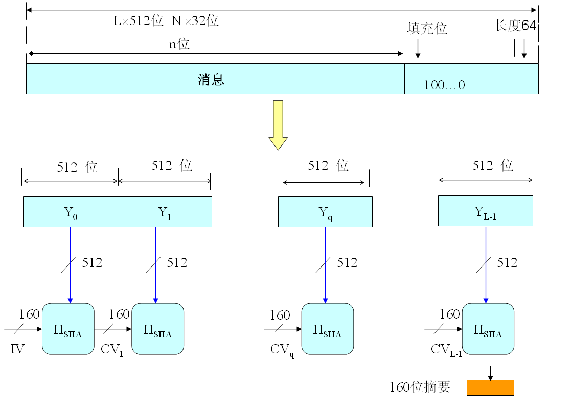
安全HASH算法（SHA)
SHA（Secure Hash Algorithm，SHA）是由美国NIST开发，作为联邦信息处理标准于1993年发表，1995年修订，成为SHA-1版本。SHA-1在设计方面基本上模仿MD5，如图所示。

Slide 54
安全HASH算法（SHA)
(1) 填充消息
首先将消息填充为512的整数倍，填充方法与MD5相同。
(2) 初始化缓冲区
初始化160位的消息摘要缓冲区（即设定IV值），该缓冲区用于保存中间和最终摘要结果。每个缓冲区由5个32比特的寄存器A，B，C，D，E组成，初始化为：
A=67 45 23 01
B=EF CD AB 89
C=98 BA DC FE
D=10 32 54 76
E=C2 D2 E1 F0

Slide 55
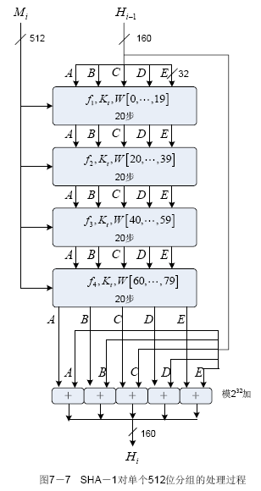
安全HASH算法（SHA)
(3) 主循环

Slide 56
安全HASH算法（SHA)
(3) 主循环

Slide 57
安全HASH算法（SHA)
(3) 主循环

Slide 58
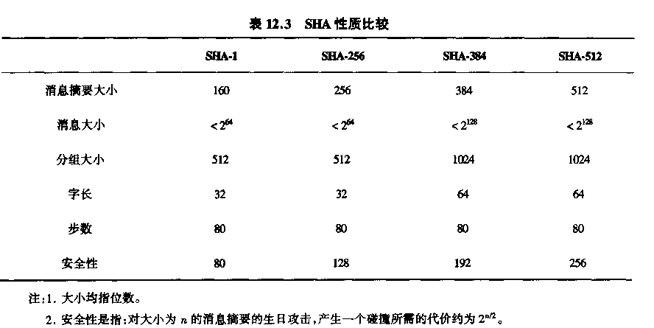
安全HASH算法（SHA)

Slide 59
HASH算法的安全性
1996年Dobbertin找到了MD5的压缩函数的碰撞，但是迄今为止没有使用该破解算法攻破MD5算法（使用初值）。
在 CRYPTO 98 上，两位法国研究者展示了一次对 SHA-0 的攻击 (Chabaud and Joux, 1998): 散列碰撞可以复杂到 2^61 时被发现；小于 2^80 是理想的相同大小散列函数。
2004年8月12日，Joux, Carribault, Lemuet 和 Jalby 宣布了完整 SHA-0 算法的散列碰撞。发现这个碰撞要复杂到 2^51， 并且用一台有 256 颗 Itanium2 处理器的超级电脑耗时大约 80,000 CPU 工作时 。

Slide 60
HASH算法的安全性
2004年8月17日，在 CRYPTO 2004 的 Rump 会议上，Wang, Feng, Lai, 和 Yu 宣布了攻击 MD5、SHA-0 和其他散列函数的初步结果。他们对 SHA-0 攻击复杂到 2^40，这意味着他们攻击的成果比 Joux 还有其他人所做的更好。
MD5的设计者，同时也是国际著名的公钥加密算法标准RSA的第一设计者R．Rivest在邮件中写道：“这些结果无疑给人非常深刻的印象，她应当得到我最热烈的祝贺，当然，我并不希望看到MD5就这样倒下，但人必须尊崇真理。”
Francois Grieu这样说：“王小云、冯登国、来学嘉和于红波的最新成果表明他们已经成功破译了MD4、MD5、HAVAL-128、RIPEMD-128。并且有望以更低的复杂度完成对SHA-0的攻击。一些初步的问题已经解决。他们赢得了非常热烈的掌声。”

Slide 61
HASH算法的安全性
另一位专家Greg Rose如此评价：“我刚刚听了Joux和王小云的报告，王所使用的技术能在任何初始值下用2^40次hash运算找出SHA-0的碰撞。她在报告中对四种HASH函数都给出了碰撞，她赢得了长时间的起立喝彩，（这在我印象中还是第一次）。…… 她是当今密码学界的巾帼英雄。……（王小云教授的工作）技术虽然没有公开，但结果是无庸质疑的，这种技术确实存在。…… 我坐在Ron Rivest前面，我听到他评论道：‘我们不得不做很多的重新思考了。’”

Slide 62

HASH算法的安全性
王小云，女，1966年8月出生，1983年至1993年就读于山东大学数学系，先后获得学士、硕士和博士学位，1993年获山东大学数论与密码学专业博士学位后留校任教。山东大学数学与系统科学学院特聘教授。2005年6月受聘为清华大学高等研究中心“杨振宁讲座教授”，现为清华大学“长江学者特聘教授”。 王小云主要研究领域为密码算法分析与设计。自1996年以来主要从事Hash函数的分析与设计，相继破解了一系列国际通用Hash函数算法。发表论文约20篇。其中近两年发表关于Hash函数碰撞攻击的论文7篇。2005年以来论文被他引149次。SCI刊物引用57次。

